Slide 1
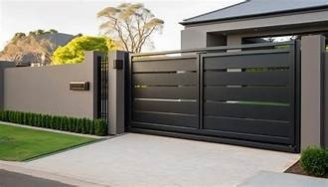


Apresentação
GATEDOORS
ITALO
GUSTAVO
ULISSES
SAMARA
MAYKON
KAIO

Slide 2
Missão
Garantir segurança, funcionalidade e tranquilidade aos nossos clientes por meio de serviços especializados em manutenção, instalação e reparo de portões elétricos, com agilidade, qualidade e atendimento personalizado.
Valores
Compromisso com a segurança: Atuamos com responsabilidade para proteger residências e empresas.
Propósito
Excelência técnica: Buscamos constante atualização e precisão nos serviços prestados.
Transparência: Mantemos uma comunicação clara e honesta com nossos clientes.
Agilidade: Priorizamos rapidez na resposta e na execução dos serviços.
Sustentabilidade: Valorizamos práticas que reduzem desperdícios e promovem durabilidade dos equipamentos.

Slide 3


DESING THINKING

Slide 4

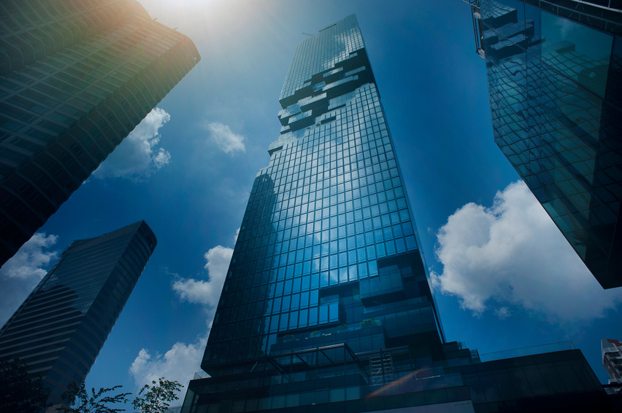


EMPATIA
-Buscar parcerias com fornecedores, de ferro galvanizado alumínio e motor para portões.
-Fazer a contratação de funcionários como: técnicos para a instalação e para a fabricação.
-Criar um site para o marketing e apresentar os serviços ao cliente.
-Entenderam nossos clientes e aprender as suas espectativas.
-Conhecer os equipamentos para instalação.
-Fazer um bom atendimento ao cliente.
Conclusão: é necessário que a empresa consiga atender ao pedido do cliente, fazer um bom atendimento, ter técnicos especializados e que saibam o que fazer, estar aberta a críticas e desafios.

Slide 5



PROTOTIPAGEM
IDEAÇÃO
Empresa de Manutenção de Portões Elétricos
Na parte de prototipagem, a ideia é transformar tudo o que foi pensado antes em algo mais concreto, que possa ser testado. No nosso caso, como estamos criando uma empresa de manutenção de portões elétricos, usamos essa etapa para entender melhor como o serviço funcionaria na prática e como os clientes iriam se sentir com ele.
A primeira coisa que fizemos foi montar um fluxograma, que mostra todas as etapas do serviço desde o momento em que o cliente entra em contato até a finalização da manutenção. Isso ajudou a visualizar o processo inteiro e perceber onde dava pra melhorar.
Depois, criamos um modelo de atendimento, simulando conversas por WhatsApp e telefone. Testamos com algumas pessoas e vimos o que funcionava e o que precisava mudar, como o tempo de resposta e a forma de explicar os serviços. Foi legal ver como pequenos ajustes já deixavam tudo mais claro e profissional.
Também montamos um kit de manutenção, com ferramentas e peças que normalmente são usadas nesse tipo de serviço. Fizemos uma simulação de visita técnica e isso ajudou a entender o tempo que leva, o que é mais importante levar e como organizar tudo de forma segura.
Além disso, pensamos em como seria um aplicativo ou site da empresa. Criamos algumas telas simples, como agendamento de serviço, histórico e suporte. Mesmo sendo só um protótipo, deu pra ver o que seria útil pro cliente e como deixar a experiência mais fácil.
No fim, essa fase foi muito importante porque conseguimos testar as ideias antes de colocar em prática de verdade. Aprendemos bastante com os erros e ajustes, e agora temos uma visão mais clara de como oferecer um serviço que seja eficiente, confiável e que realmente atenda o que o cliente precisa.
DEFINIR
Iremos gerar ideias criativas e inovadoras para a empresa de manutenção de portões elétricos. Vamos considerar as necessidades dos clientes, os desafios da empresa e as oportunidades de melhoria.
Perguntas a serem feitas para os clientes.
Quais são os principais problemas que os clientes enfrentam com os portões elétricos?
Como podemos melhorar a eficiência e a eficácia da manutenção de portões elétricos?
Quais são as tecnologias emergentes que podemos utilizar para melhorar a manutenção de portões elétricos?
IDEIAS PARA AJUDAR OS CLIENTES.
Criar um aplicativo móvel para que os clientes possam solicitar serviços de manutenção de portões elétricos de forma rápida e fácil.
Implementar um sistema de monitoramento remoto para detectar problemas nos portões elétricos antes que eles ocorram.
Oferecer serviços de manutenção preventiva para evitar problemas futuros e reduzir os custos de reparo.
Utilizar drones para inspecionar portões elétricos em áreas de difícil acesso.
Essas são apenas algumas ideias iniciais. O nosso objetivo é gerar o máximo de ideias possíveis e, em seguida, avaliá-las e refiná-las para criar soluções inovadoras para a nossa empresa de manutenção de portões elétricos para ter um melhor resultado para os clientes.
Momento em que, a partir das informações coletadas na fase de empatia, a equipe organiza e analisa os dados para identificar claramente o problema central a ser resolvido. Aqui, o objetivo é compreender qual é a dificuldade real enfrentada pelo usuário, para então formular uma declaração de problema clara, objetiva e focada nas necessidades do cliente. Essa definição serve para alinhar a equipe em torno de um desafio comum, evitando dispersões e direcionando os esforços para a solução mais adequada. Em resumo, é a fase que transforma o aprendizado inicial em um problema específico e palpável para ser solucionado nas etapas seguintes do processo.

Slide 6

TESTES
Aplicativo/ site: Adicionar um serviço com app para que os clientes possam entrar em contato de forma eficiente pode ser uma boa ideia se usada de forma correta e responsavel. PONTOS FORTES: caso um portão de problema e o cliente entrar em contato com a empresa por meio do app pode deixar tudo mais simples para o cliente, agendando o dia e o horario da manutenção, gerando menos transtorno para o cliente. PONTOS FRACOS: caso portão tenha quebrado e o sistema esteja fora do ar, o fato de que o app ou site não ser muito conhecido. uma possivel melhoria seria aumentar a linha de atendimento
Oferecer serviços de manutenção preventiva- Pode gerar mais confiança para o cliente e gera mais dinheiro- Limitações: Apenas a portões e seus dispositivos.- Pontos fracos: O clientee pode recusar- Melhorias necessarias: Oferecer descontos: sistema de monitoramento- p.f.t.: Sistema de aviso previo- Limit: Limitado somente ao mecanismo- p.f.c.: Possibilidade de falhas- m.n: manutenção: Utilizar drones- p.f.t: economia de combustivel e facilidade de acesso ao local- Limit: o drone pode somente visualizar o problema- p.f.c.- o drone não tem muita utilidade, só sera usado apenas em casos especificos- m.n.: Poderiamos ter possiveis drones com visão termica que poderia identificar peças danificadas/ queimadas.

Slide 7
https://italokaua-br.github.io/trabalho_escolar/
GATEDOORS
gatedoors25@gmail.com
+55 19 99631-4545

